Slide 1


Slide 2

Спортивная школа открыта
15 октября 2001 года.
С 2011 года присвоено имя «Заслуженного тренера России» Владимира Павловича Щедрухина.
Тренировочные занятия проходят по
11 видам спорта

Slide 3
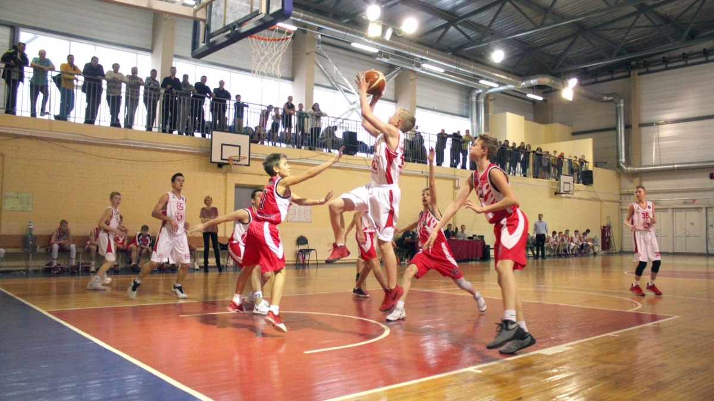
БАСКЕТОЛ
Возраст зачисления с 8 лет
Место проведения: СОШ №16
Время занятий: пн, вт, пт, сб. 15.00 – 16.30.
Тренер: Сергей Владимирович Климосенко

Slide 4
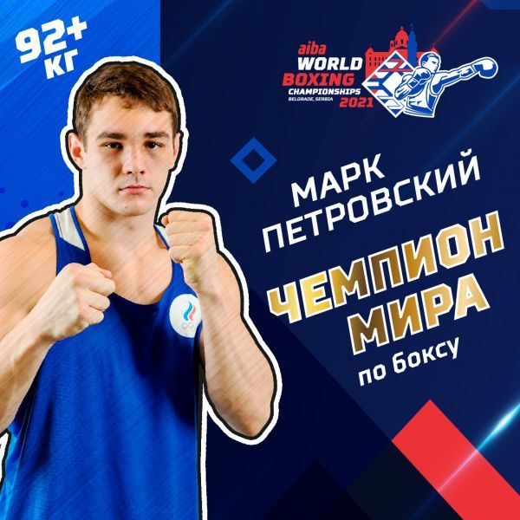
БОКС
Возраст зачисления с 10 лет
Место проведения:
Специализированный зал бокса (Ленина, 93 а)
Тренерский состав:
Каменев Роман Сергеевич
Соломатов Вадим Александрович.
Время занятий: 10.00 – 11.30,
15.00- 20.00 ч.
Спорткомплекс имени
Ю.В.Шумилова Свердлова, 105
Тренерский состав:
Мелехов Валерий Валерьевич
Машканцев Григорий Викторович
Струльников Василий Александрович
Время занятий: 15.00- 21.00 ч.

Slide 5
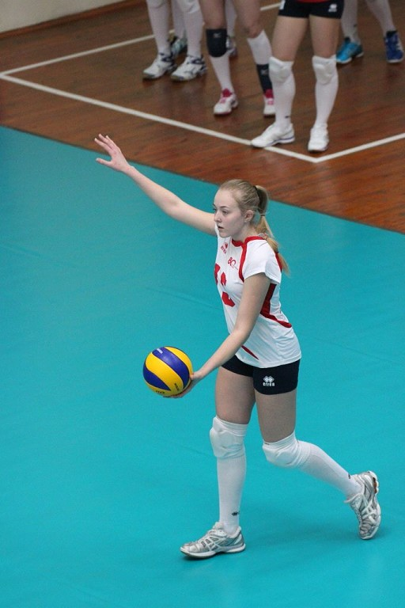
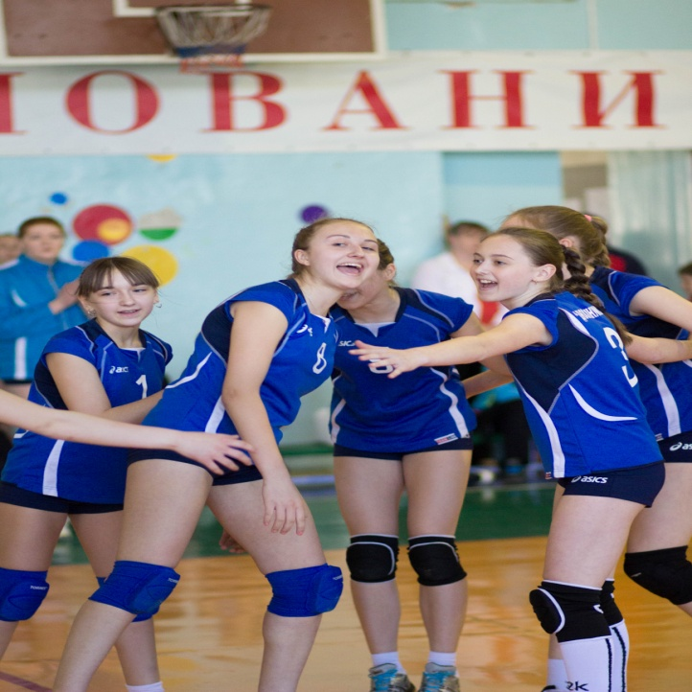
ВОЛЕЙБОЛ
Возраст зачисления с 9 лет
Место проведения
Физкультурно-спортивный центр «Южный», (Комарова, 5а)
Тренерский состав: Воног. Яна Александровна
Время занятий: 15.00- 18.00 ч.

Slide 6
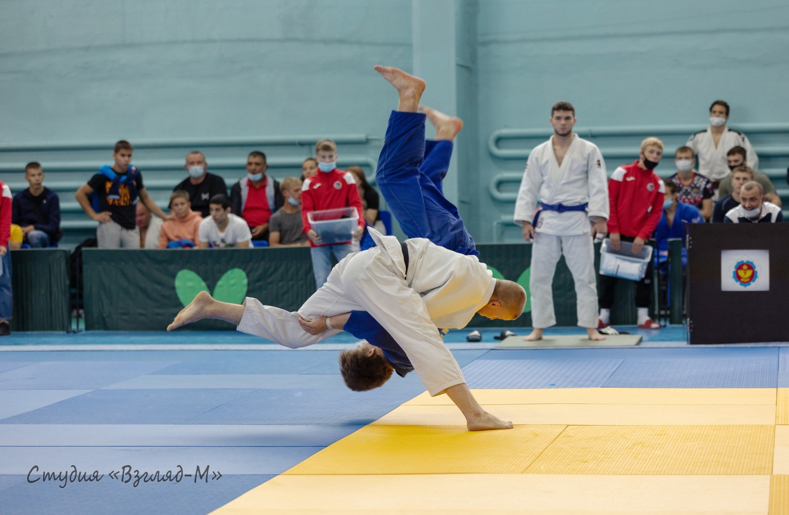
ДЗЮДО
Возраст зачисления с 7 лет
Спорткомплекс им.Ю.В.Шумилова (ул.Свердлова, 105)
Тренерский состав: Виктор Федорович Чмыхало, Шереметова Екатерина Владимировна, Карпухин Евгений Дмитриевич, Акатова Анжела Геннадьевна Время занятий: 8.30-10.00 ч., 14.30-20.00 ч.
Специализированный зал дзюдо «Лицея №7» (ул.Ванеева, 8)
Тренерский состав: «Заслуженный тренер России»Дмитрий Сергеевич Корольков, Иван Анатольевич Жаров. Время занятий: 15.00-20.30
Специализированный зал дзюдо МСХК (ул.Февральская, 9)
Тренерский состав: Сергей Владимирович Кугушев Александр Владимирович Кугушев. Время занятий:14.30-20.00 ч.
Специализированный зал дзюдо (ул.Красных партизан, 37) Тренерский состав: Андрей Владимирович Коробейников, Евгений Владимирович Коробейников. Время занятий: 8.30-10.00 ч., 14.30-20.00 ч.
Физкультурно-спортивный центр «Южный», (Комарова, 5а) Тренерский состав: ЗТР Дмитрий Сергеевич Корольков, Иван Анатольевич Жаров. Время занятий: 8.00-10.00 ч. (пн., вт. ср, пт.)

Slide 7
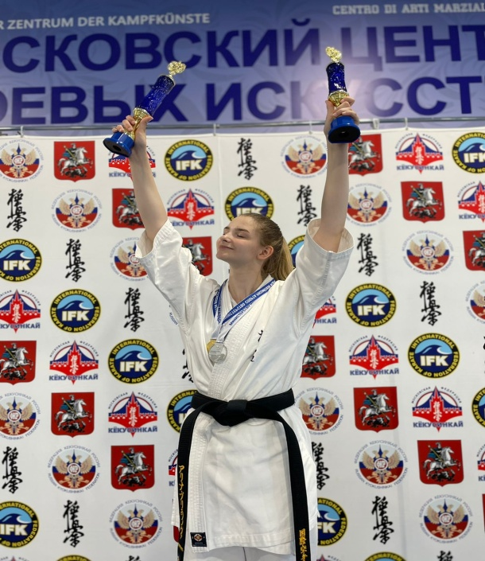
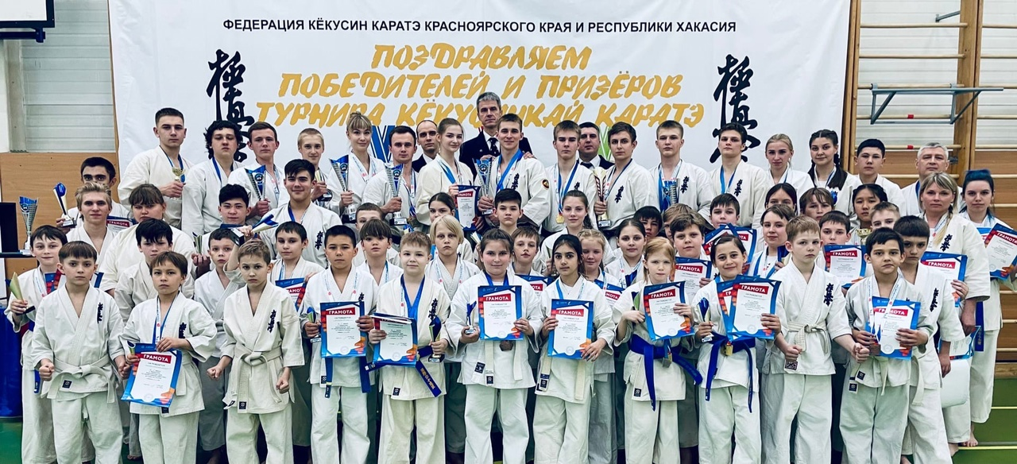
КИОКУСИНКАЙ
Возраст зачисления с 8 лет
Место проведения
Специализированный зал
ул. Горького, 106 а
Тренерский состав
Бревнов Александр Владимирович
Голубев Роман Сергеевич

Slide 8
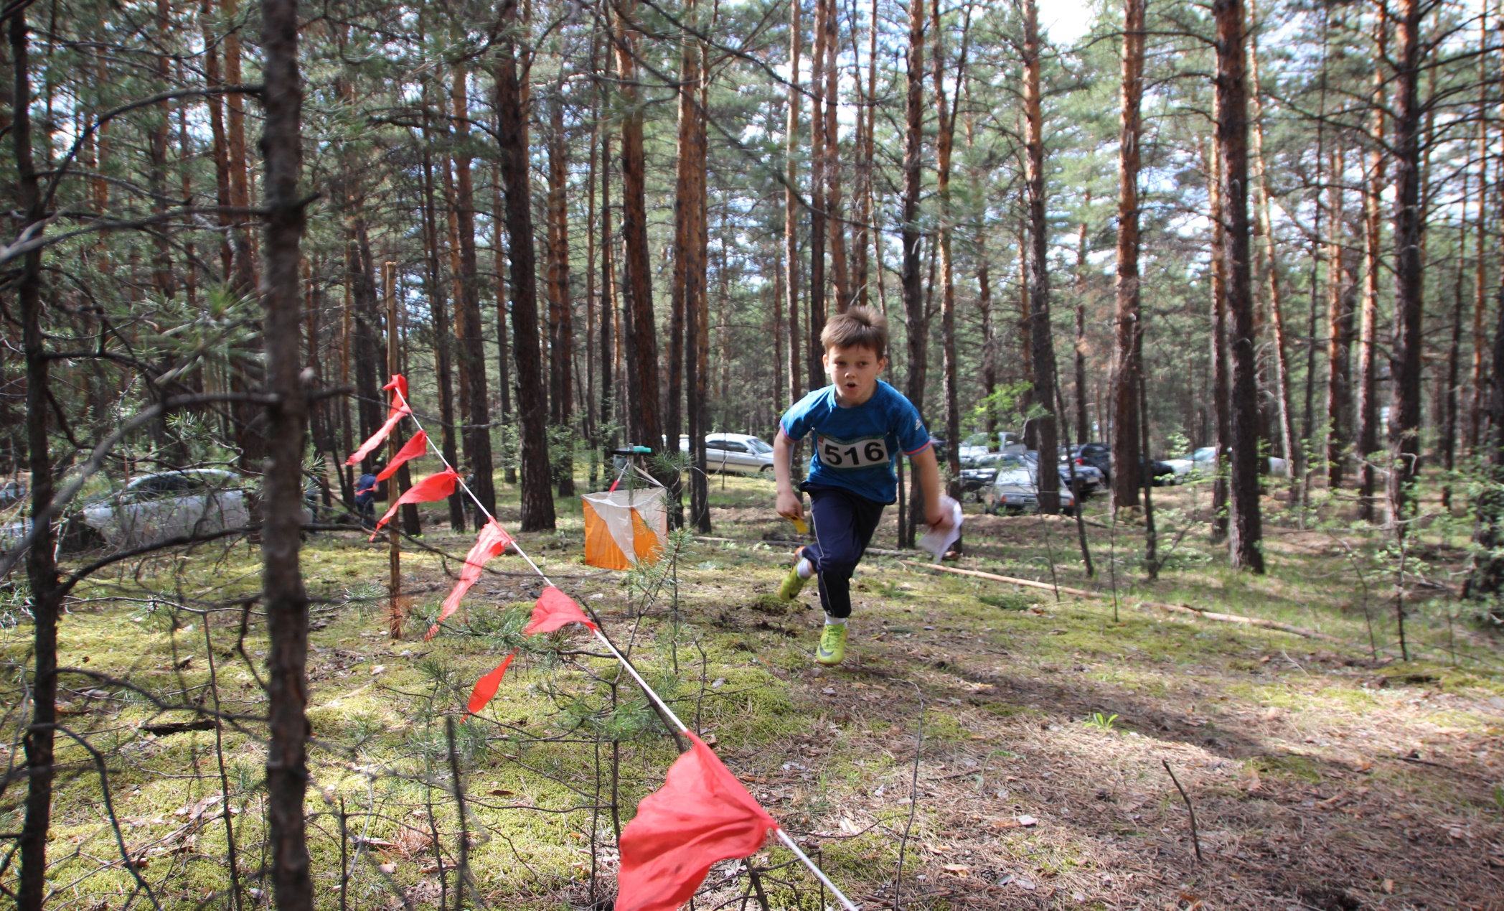
СПОРТИВНОЕ ОРИЕНТИРОВАНИЕ
Возраст зачисления с 8 лет
Место проведения Спортзал «Строитель» (пр.Котельный, 5)
Лесной массив
Тренерский состав: ШирнинаТатьяна Васильевна, Ширнин Виктор Владимирович
Время занятий: 9.30-11.00, 15.00- 18.00 ч.

Slide 9
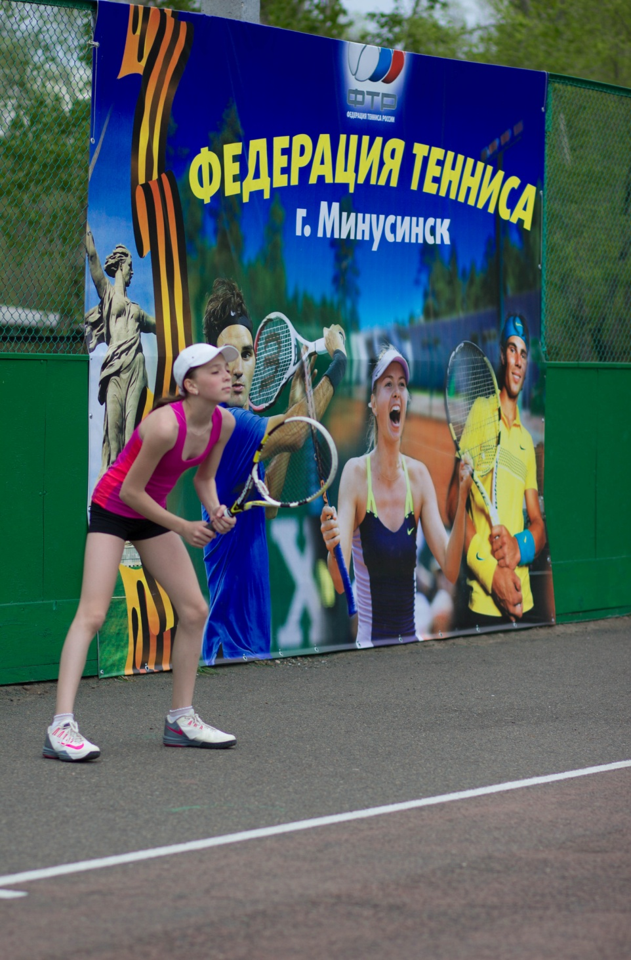
ТЕННИС
Возраст зачисления с 7 лет
Теннисный корт «Гимназии 1»
(пр.Сафьяновых, 13)
спорткомплекс им.Ю.В.Шумилова
(ул.Свердлова, 105)
Тренерский состав:
Горькаев Александр Александрович
Смирнова Юлия Алексеевна
Время занятий:
пн.-сб. 15.00- 20.00 ч.

Slide 10
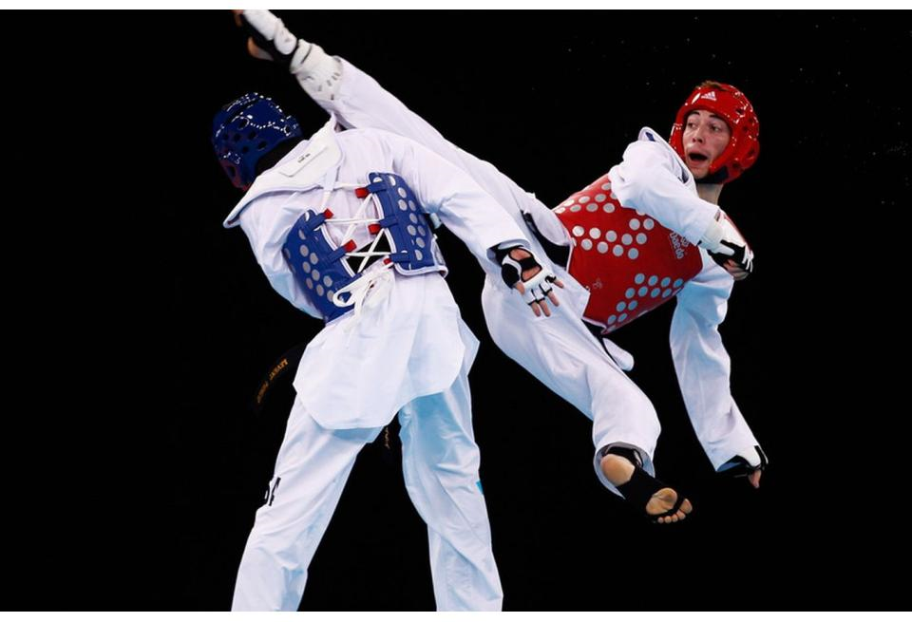
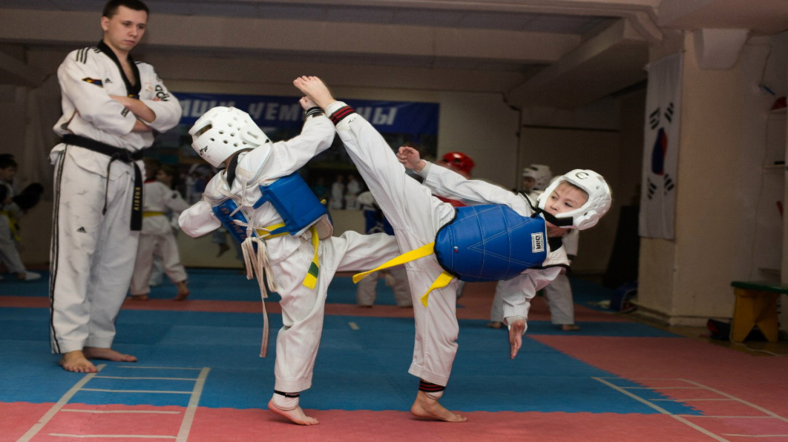
ТХЭКВОНДО
Возраст зачисления с 9 лет
Место проведения: специализированный зал тхэквондо ( ул.Гагарина,12)
Тренерский состав: Бахмисов Артем Юрьевич, Бахмисова Алена Юрьевна.

Slide 11
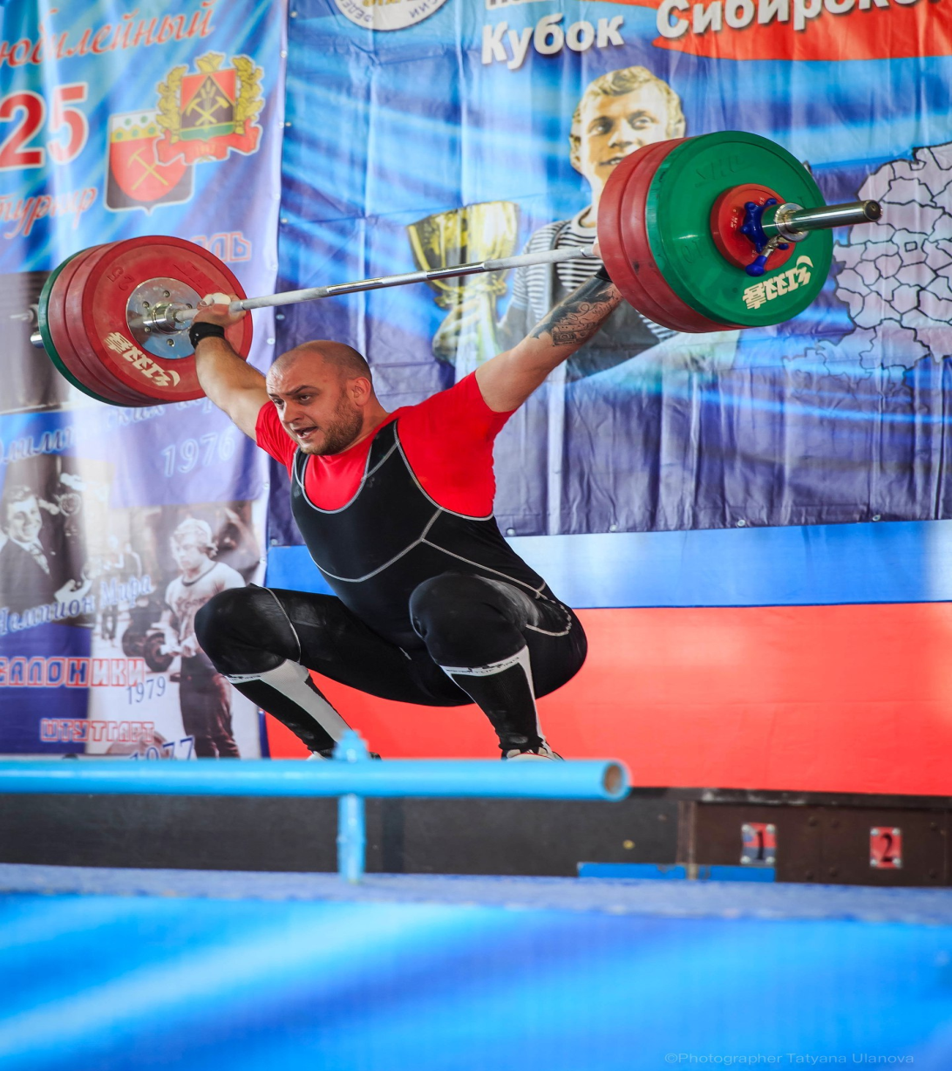
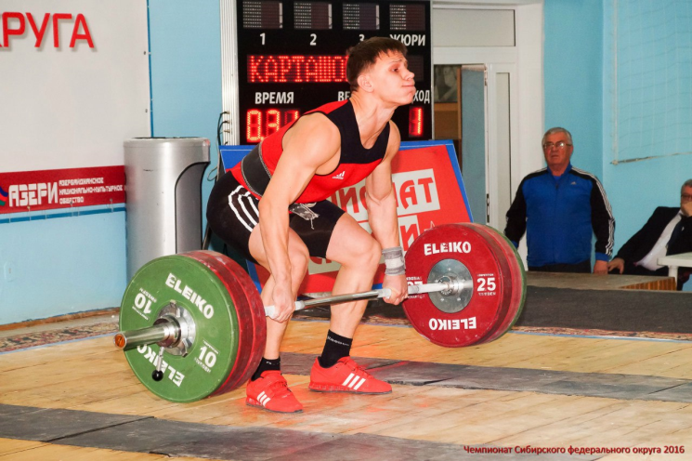
ТЯЖЕЛАЯ АТЛЕТИКА
Возраст зачисления с 10 лет
Специализированный зал т/а (ул. Народная 21), с/к им.Ю.В.Шумилова Тренерский состав:
ЗРФК Анатолий Андреевич Черемисин,
Анатолий Андреевич Василиков,
Роман Андреевич Жернаков.
Время занятий: 15.00- 20.00 ч.

Slide 12
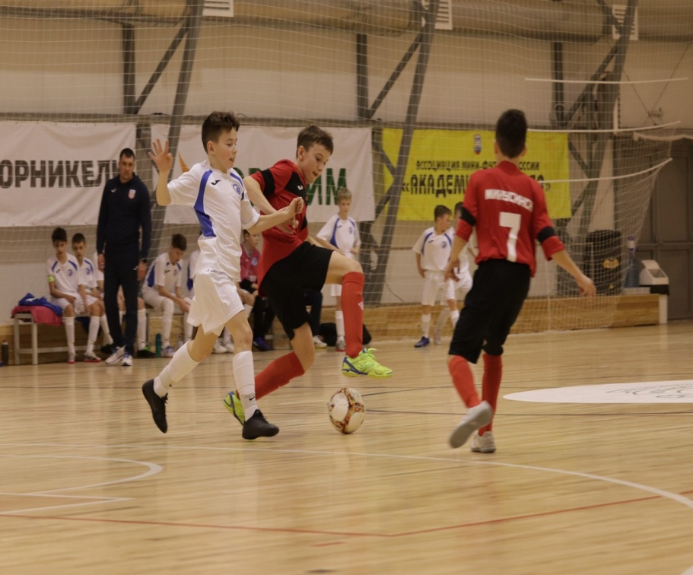
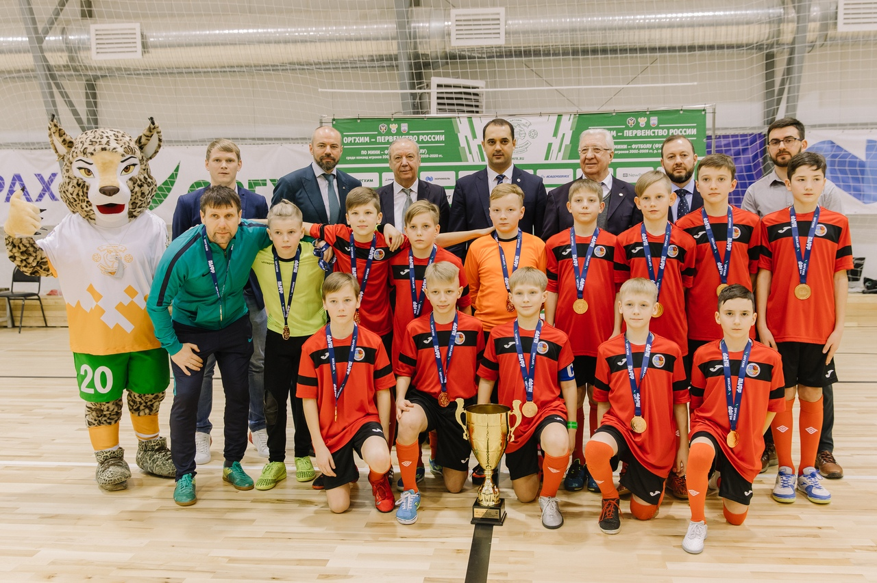
ФУТБОЛ
Возраст зачисления 7 лет
Спорткомплекс им.Ю.В.Шумилова
ФСЦ «Южный», МСХК, СОШ №5,
стадионы «Строитель», «Электрон»
Тренерский состав:
Старцев Анатолий Анатольевич
Канарейкин Артем Владимирович
Казаков Виктор Григорьевич.
Закарян Арман Гагиевич

Slide 13
ЛЕТНИЙ ПЕРИОД
Тренировочные занятия
Спортивные летне-оздоровительные сборы на базе ДОЦ «Елочка»
Учебно-тренировочные сборы по видам спорта
Отдых, оздоровление, тренировки на загородных базах отдыха.

